Slide 1


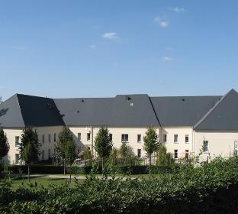




Les Jardins Médicis
31 place de la ferme du Fay 60700 PONTPOINT • Tél. : 03 44 56 82 82 • medicis-pontpoint@domusvi.com

Slide 2


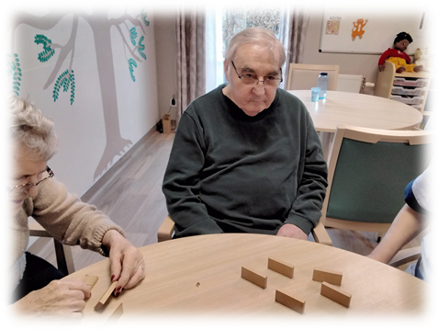
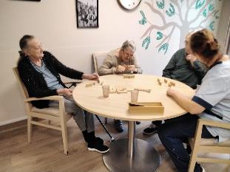
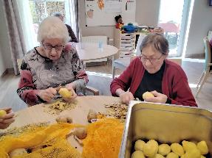
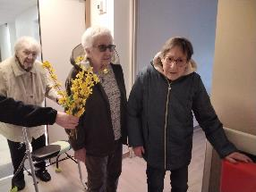
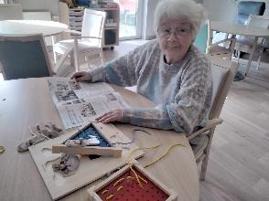

Journal interne de la Résidence
Unité Nicolas Boileau
Diverses animations sont proposées aux résidents : jeux de société, lecture de magazines, loto le week-end du côté de l’EHPAD, art-thérapie, atelier cuisine, balades dans le jardin.

Slide 3
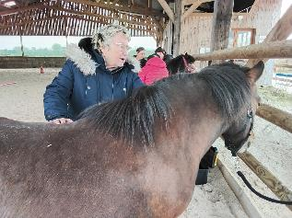
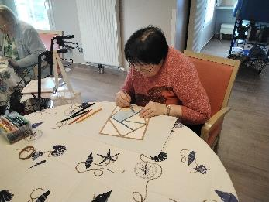
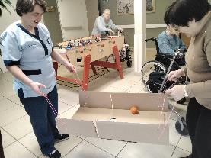
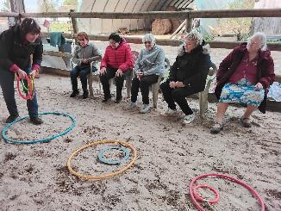
Au PASA (Pôle d’activités et de soins adaptés), Anne, assistante de soins en gérontologie, accompagne les résidents dans des activités de la vie quotidienne, comme à la maison, du lundi au vendredi. Les sorties d’équithérapie ont repris ce mois-ci, et les résidents étaient ravis.
Journal interne de la Résidence

Slide 4
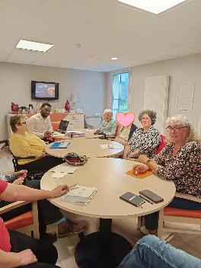
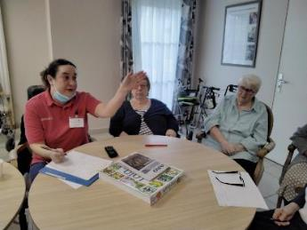
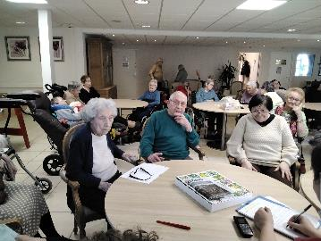
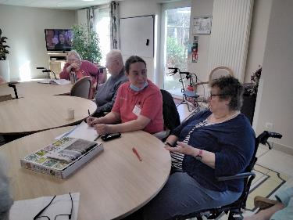
Journal interne de la Résidence
Réunion avec les résidents afin de préparer le Conseil de la Vie Sociale (CVS). Présentation des délégués des résidents, du personnel et des familles.
Échanges sur les points positifs, les projets à venir et les suggestions d’amélioration de la résidence lors de la réunion du CVS, qui s’est tenue le mardi 24 mars 2026.

Slide 5



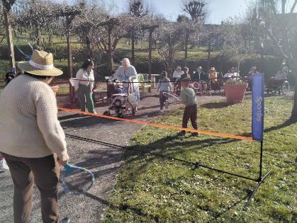
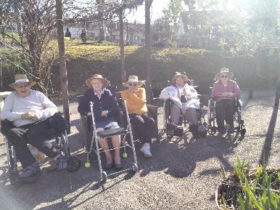
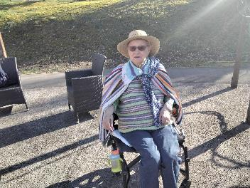
Animation intergénérationnelle avec le Centre de Loisirs de Pontpoint qui vient une fois par mois : au programme
« badminton adapté » dans le jardin sous un beau soleil

Slide 6


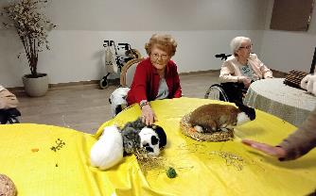
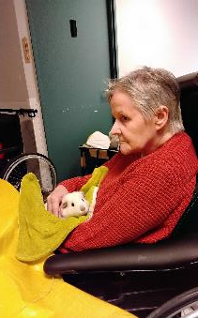
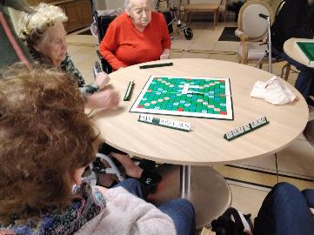
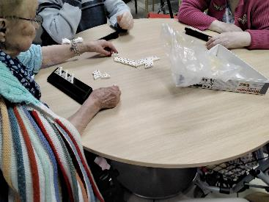
Zoothérapie ce mois-ci du côté de l’EHPAD : un moment de médiation animale en petit groupe au salon du Moncel avec Aurore (accompagnée de ses petits animaux).
Tous les jeudis en fin d’après-midi, des jeux de société sont organisés avec les résidents et les familles présentes. Nous vous remercions pour ces moments partagés avec les résidents.

Slide 8
Journal interne de la Résidence
Planning du mois Avril temporaire

Slide 10
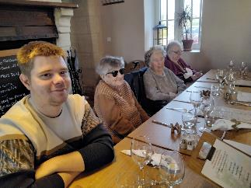
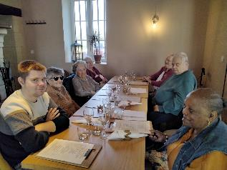
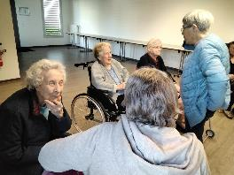
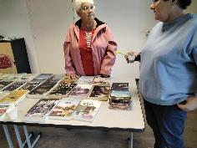
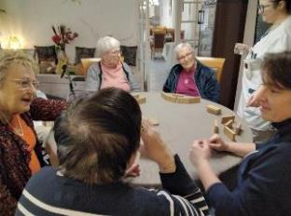
Journal interne de la Résidence
Sorties du mois de Mars
Sorties diverses: sortie restaurant de Rhuis, sortie Equithérapie avec le groupe du PASA, bibliothèque de Chevrières, sortie inter-résidence à la résidence Tiers Temps à Compiègne

Slide 11



9

Slide 12
Journal interne de la Résidence
Interview Personnel:
Marilyne
Présentation
e me prénomme Maryline, ASH soins au sein de la structure depuis un an. Native de Senlis, j’ai vécu non loin de là, dans le petit village de Montagny-Sainte-Félicité. Aujourd’hui, je vis près de Crépy-en-Valois avec ma petite famille. J’aime danser, chanter et redonner une seconde vie aux vieux meubles.
2. Parcours et Expériences
Après avoir obtenu mon bac SMS, je souhaitais poursuivre mes études pour devenir monitrice-éducatrice auprès d’enfants en situation de handicap. Malheureusement, le destin en a décidé autrement. J’ai alors entamé une carrière dans l’immobilier, en gestion de syndic, puis je me suis perfectionnée dans le domaine des travaux en devenant conductrice de travaux.
J’aime apprendre des autres, le contact et le partage. Au cours de cette année, j’ai pris en charge une résidente avec qui un lien particulier s’est créé. Elle m’avait surnommée “Miss Bisous”.

Slide 13
3.Vision du métier
Les échanges avec les résidents durant les soins permettent de leur apporter des moments de bonheur et de grands sourires. Bienveillance, patience, gentillesse, écoute et remise en question sont essentielles pour évoluer.
4. Tâches préférés
Activités de bien-être, de confort, manucure, activités thérapeutiques prendre le temps d’écouter les résidents.

Slide 14

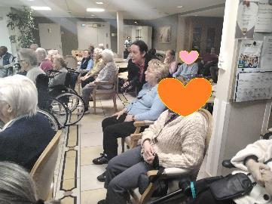
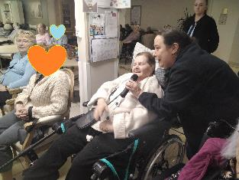
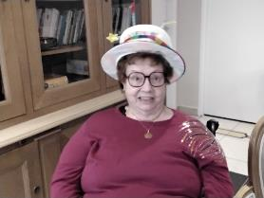
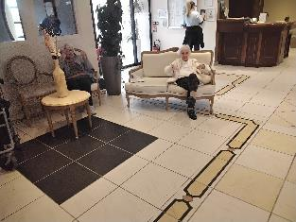
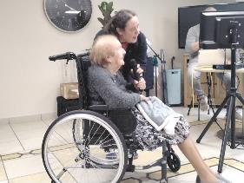
Nous avons célébré les anniversaires du mois de Mars avec « Laurent Karaoké » le vendredi 27 Mars 2026

Slide 15

Journal interne de la Résidence
Actualités
À noter
ANIMATIONS EHPAD
Dimanche 5 avril: Thé dansant avec « Michel Empereur »
Lundi 6 avril: chasse aux œufs avec les résidents
Mercredi 8 avril: Memory sur « Pâques » avec Centre de Loisirs de Pontpoint
Jeudi 9 avril: visite de l’IMPRO de Pont Ste Maxence
« petit Bac »
Mardi 14 avril: sortie restaurant
Jeudi 16 avril: sortie bibliothèques de Chevrières
Mercredi 22 avril: sortie inter-résidence à Gouvieux
Vendredi 24 avril: Bowling Ste Maximin
ANIMATION L’UNITE NICOLAS BOILEAU/ PASA
Mardi 07 Avril : danse thérapie de 11h/12h avec Carole au salon du Moncel (PASA, Unité Nicolas Boileau/ EHPAD)
Lundi 13 avril : Art-thérapie pour le PASA et unité Nicolas Boileau (salon du Moncel)avec Evelyne
Jeudi 16 avril: Musicothérapie avec Vanessa à l’unité Nicolas Boileau
Mardi 21 avril : sortie équithérapie à Chamant PASA
Animation « comme au cinéma » AU GRAND-SALON
Dimanche 19 avril: Arsène Lupin (mémoire de cinéma)
Dimanche 26 avril: Survivre avec les loups (action / aventure)
Dimanche 03 Mai: Le Toubib (comédie)
Anniversaire AU GRAND-SALON
Mercredi 29 avril à partir de 14h30
Avec « France Anersterdam »

Slide 16




Journal interne de la Résidence
Arrivées
Départs
Nous souhaitons la bienvenue à nos nouveaux résidents :
Mr Muller Christian (87 ans)
Le 06/03/2026
Mme German Geneviève (96ans) Le 10/03/2026
Mr Tounissoux Jacques (91 ans)
Le 12/03/2026
Mr Chevalier Robert (95 ans)
Le 23/03/2026
Mme Chevalier Denise (92 ans)
Le 23/03/2026
Mme Nattier Bernadette ( 86 ans)
Le 23/03/2026
Mr Gorse Andrée (90 ans)
Le 27/03/2026
Mr Plaquette Jean (79 ans)
Le 02/04/2026
Nos pensées les accompagnent :
Mme Vasseur Micheline (91 ans)
Le 12/04/2026
Mr Chevalier Robert (95 ans)
Le 13/04/2026
1
2
Anniversaires
Le mois Avril, nous fêterons l’anniversaire de :
1. Mme Charlier Liliane (83 ans)
Le 03/04/1943
2. Mr Leclercq Claude (82ans)
Le 04/04/1944
3. Mme Broust Claudine (81ans)
Le 17/04/1945
4. Mme Jacquin Françoise (91 ans)
Le 25/04/1935
5. Mr Blanchard Pierre (96 ans)
Le 27/04/1930
6. Mr Plaquette Jean (80 ans)
Le 30/04/1946
1
3
4
6

Slide 17



A la résidence
Journal interne de la Résidence
Bon à savoir
Coiffeur
Mme Vanessa COHIN tous les jeudis
Pédicure
M. Benjamin tous les vendredis matin
Prenez rendez-vous auprès de l’accueil
Directeur
Mr DAMBREVILLE Marvin
Du lundi au vendredi et un week-end end par mois
Adjointe de direction
Mme Clara DELAVENNE du lundi au vendredi et un week-end par mois
Infirmière Coordinatrice
Mme Cassandre NOIRET Du lundi au vendredi et un week-end par mois
Responsable Hôtelière
Mme Marie-Claude FAGNET du lundi au vendredi et un week-end par mois.
Chargée d’accueil et d’administration
Mme Aurélie Lequeux
du lundi au vendredi et un week-end par mois
Médecin coordonnateur
Le lundi et le mercredi

Slide 18


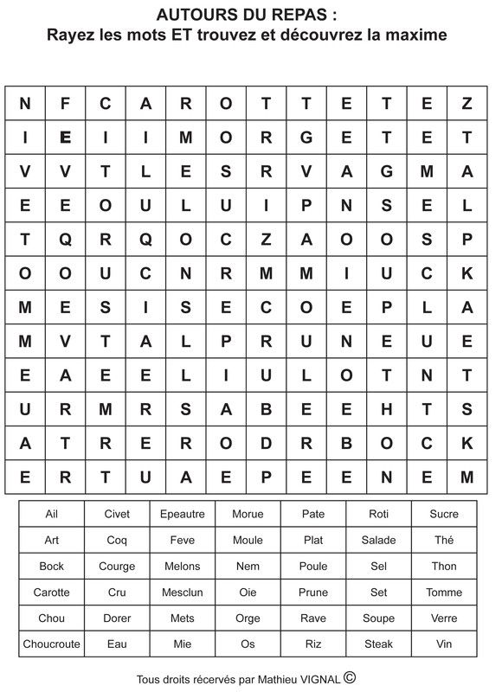

Slide 19




Familyvi
Journal interne de la Résidence
POUR PARTAGER DES PHOTOS ET DES MESSAGES, avec les résidents inscrivez vous sur: www.familyvi.com et demandez votre code à l’animatrice ou à l’accueil.
Cette application gratuite ( d’ordre non médical) est disponible gratuitement sur le site internet www.familyvi.com et téléchargeable sur smartphone et tablette:
Le fil d’actualité vous permet d’envoyer des messages à votre parent. Chaque personne de la famille ou des amis peuvent dorénavant correspondre avec son parent et recevoir les actualités de la résidence.
Le Magazine Familyvi permet à votre parent de recevoir vos messages et vos photos sur une version imprimée personnalisée de son fil d’actualité. Le magazine est imprimé à l’unité et chaque exemplaire mensuel permet au résident de conserver une version écrite des messages et des photos que vous lui adressez.
Le Kiosque d’information vous permet de consulter l’agenda de la résidence, les activités, les menus, le journal de la résidence….ou que vous soyez, dès lors que vous êtes connecté.
Une conciergerie facilitera la réservation des services sur mesure pour votre proche: un rendez-vous de coiffeur, un abonnement à un magazine….
Une boutique en ligne vous permettra de lui offrir des cadeaux facilement fleurs, chocolats, produits d’hygiène et de soins… Vos achats lui seront livrés directement à la résidence en toute sécurité.

